Slide 1
Жизнь требует движения
Легкоатлетический кросс учащихся МБОУ «СОШ с.Большая Чечуйка».
Учитель физкультуры:Левонисов Вячеслав Витальевич.

Slide 2
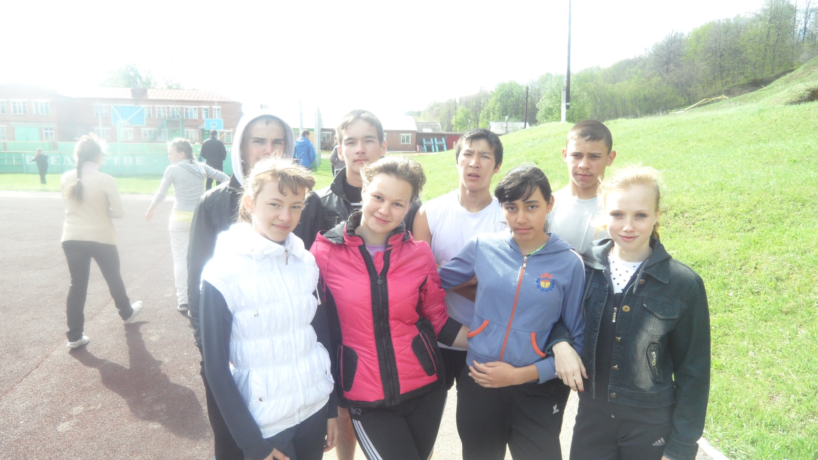
Надежда на победу перед стартом

Slide 3
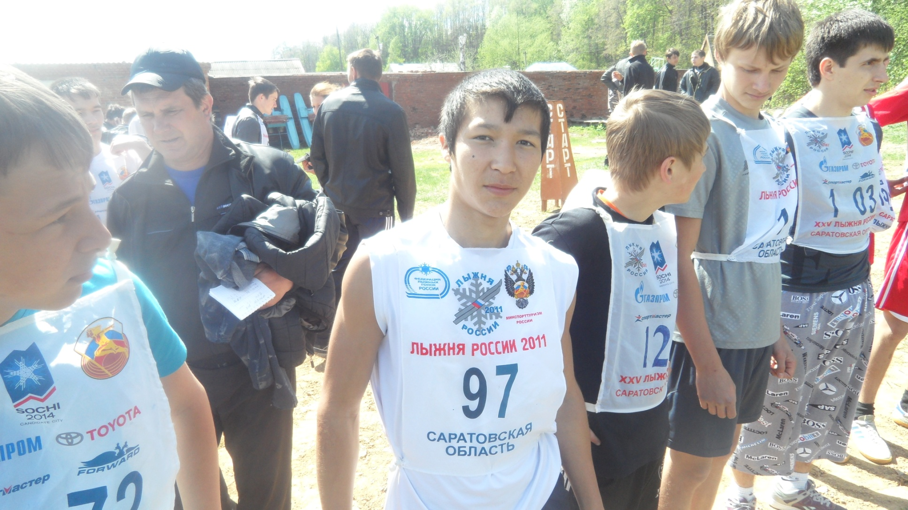
Мой счастливый стартовый номер

Slide 4
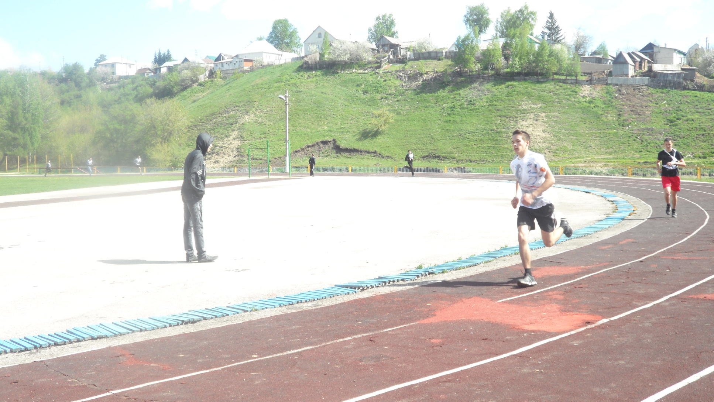
В гонке за призовое место

Slide 5
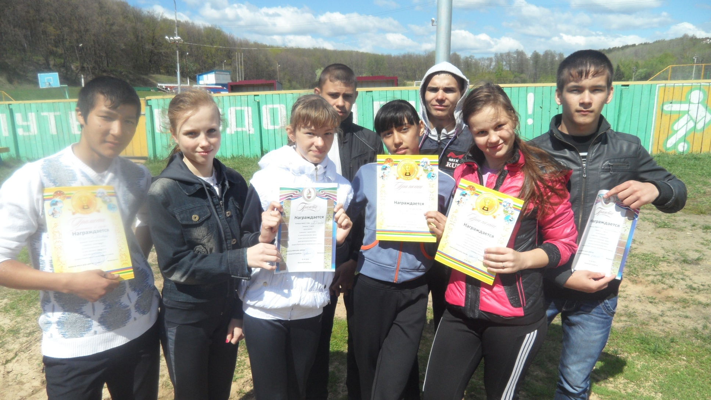
Мы лучшие!

